Slide 1
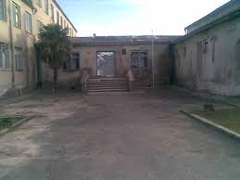
სსიპ სამტრედიის მუნიციპალიტეტის სოფ: კორმაღლის საჯარო სკოლა
სკოლის დირექტორი: მზია ზაქრაძე

Slide 2
სკოლაში არსებული გამოწვევები:
სწავლის ხარისხის გაუმჯობა;
ესგ-ის მიხედვით საგნობრივი პროგრამით განსაზღვრული ცოდნისა და უნარ-ჩვევების დაუფლება;
ცოდნის მუდმივი შევსება და განახლება
პედაგოგთა კვალიფიკაციისა და სტატუსის ამაღლება;

Slide 3
სკოლაში არსებული პრობლემები:
სწავლების პროცესში თითოეული მოსწავლის განვითარების მაქსიმალურად ხელშეწყობა;
თანამშრომლობითი და კონსტრუქციული სასწავლო გარემოს შექმნა;
მოსწავლეებისათვის ნებისმიერ მომენტში მასწავლებლის რჩევა და მხარდაჭერა;
კეთილგანწყობილი გარემოს შექმნა, რომელიც მოსწავლეებს აუმაღლებს მოტივაციას;

Slide 4
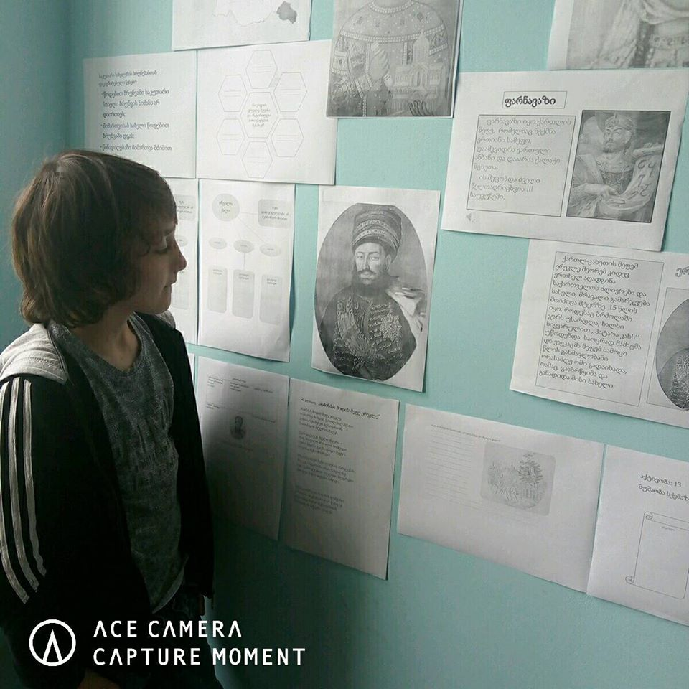
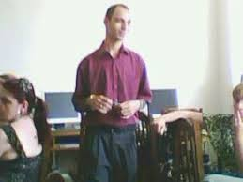
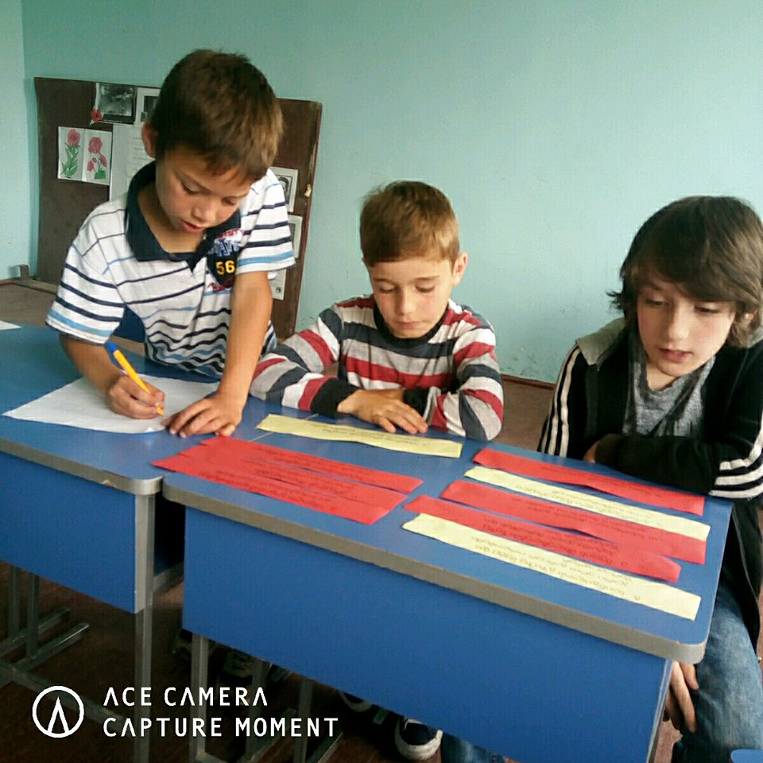
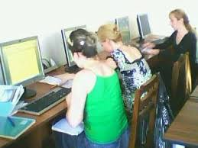

Slide 5
ჩატარებული აქტივობები:
ყველა კლასში ტესტური გამოკითხვა;
ინკლუზიური კულტურის გაუმჯობესების მიზნით, აღინიშნა „აუტიზმის დღე“;
თვითმმართველობის მოსწავლეთა ინიციატივით მოეწყო ასფალტზე ხატვა შეზღუდული შესაძლებლობის მქონე მოსწავლეებთან;
მოსწავლეების მონაწილეობა რაიონულ და სასკოლო ოლიმპიადებში;
ღონისძიების მოწყობა „დედაენის“ დღესთან და ბავშვთა დაცვის დღესთან დაკავშირებით;
ჩატარდა დისკუსია თემაზე: „არა ძალადობას!“ „მოწევა კლავს“;
ჩატარდა საუბრები: ინტერნეტთამაშების უარყოფით გავლენაზე, გარდატეხის ასაკი და მისი თავისებურებები;
პედაგოგების მიერ განხორციელდა დამატებითი აქტივობები, მათ შორის: კოლეგებთან თანამშრომლობა, სოციალური პროექტები, სსსმ მოსწავლეებზე ინდივიდუალური გეგმები, ისტ-ის ტექნოლოგიებით სწავლება, შიდა დაკვირვების გაკვეთილები, პროფესიული და საგნობრივი ტრენინგები;

Slide 6
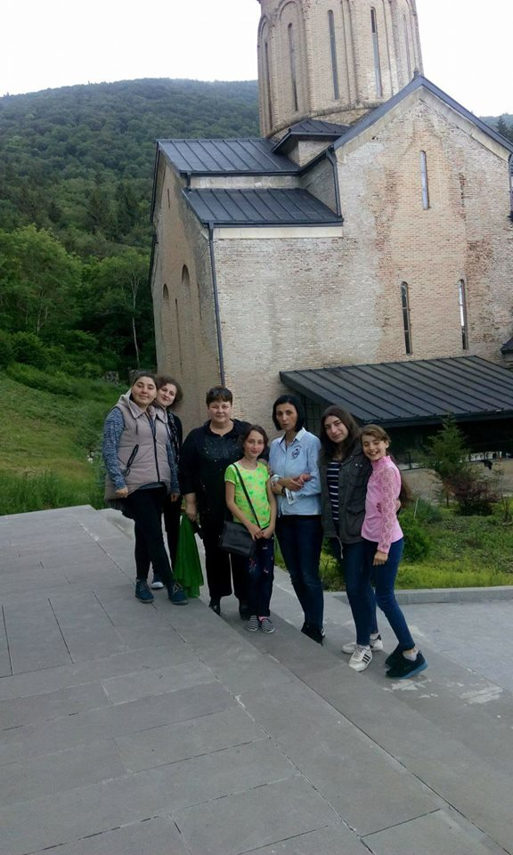
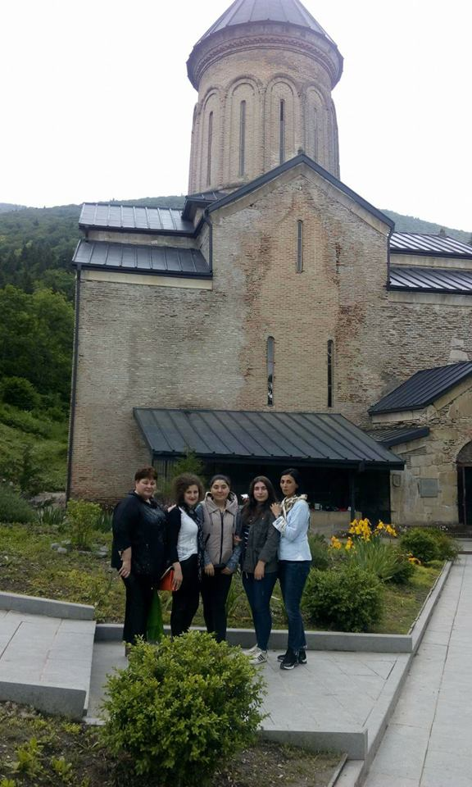
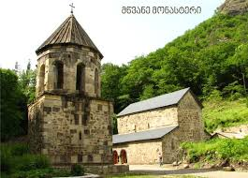
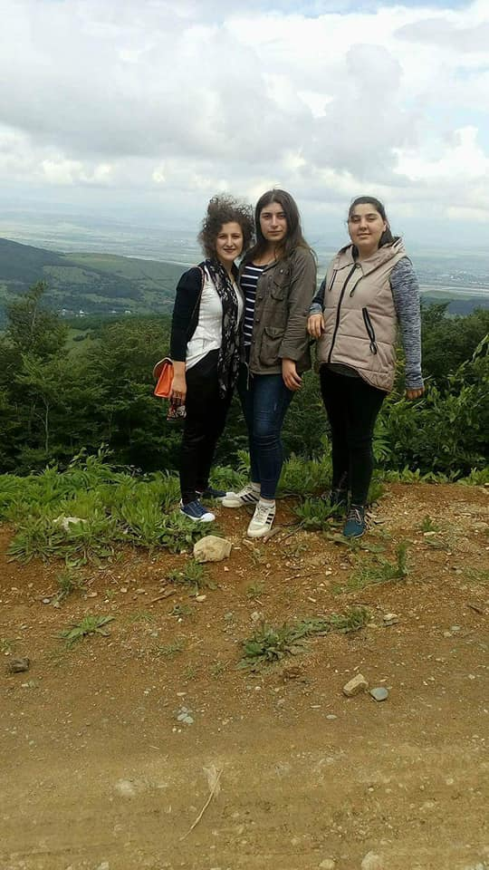
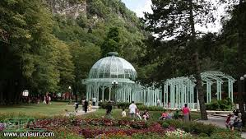
მოეწყო ექსკურსიები ბორჯომსა და ძამას ხეობაში:

Slide 7
სასწავლო პროცესის ასამაღლებლად გასაუმჯობესებელი ღონისძიებები:
ესგ-ის მიხედვით დამატებითი მეცადინეობების ჩატარება თითოეულ საგანში;
მოსწავლეთა გაკვეთილების დასწრებაზე კონტროლი;
მშობელთა ჩართულობა და საჭიროებისამებს ინდივიდუალური შეხვედრები მათთან;
მოსწავლეთა და მშობელთა კრებების ჩატარება;

Slide 8

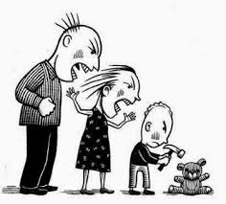
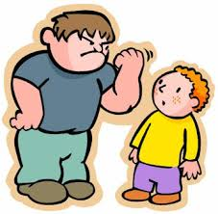
მოსწავლეთა უსაფრთხოების ხელშემწყობი ღონისძიებები:
ყველა საფეხურის მოსწავლეს ჩაუტარდათ საუბრები სტიქიური უბედურებების, ხანძრის დროს როგორ უნდა გავუწიონ პირველადი გადაუდებელი დახმარება დაზარალებულებს;
სოციალური პროექტები ბულინგის თემაზე;

Slide 9
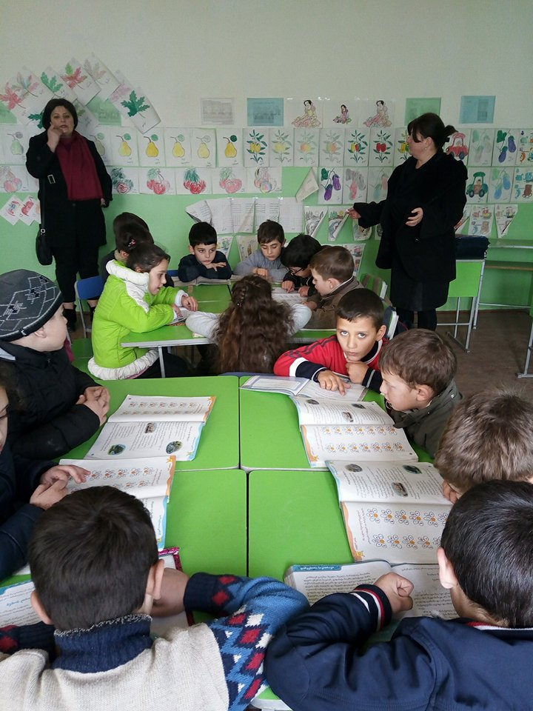
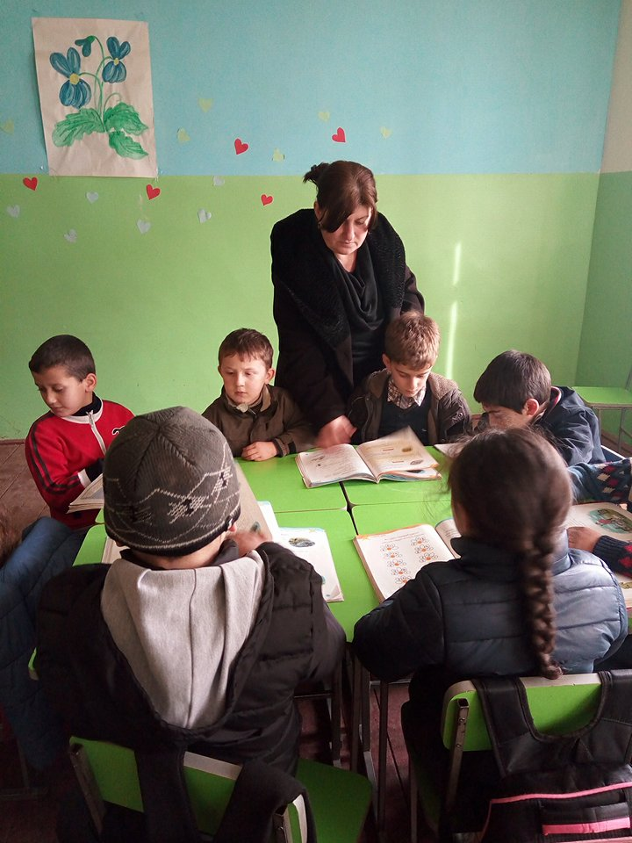
სასკოლო კულტურის გაუმჯობესებისაკენ მიმართული ღონისძიებები:
წიგნის დღეები;
საქართველოს დამოუკიდებლობის 100 წლისთავისადმი ჩატარებული სასკოლო ღონისძიება;
გარემოსდაცვითი ღონისძიების მიზნით პროექტის - „ტყე ტირის“ განხორციელება - პრეზენტაცია;
ექსკურსია - ლაშქრობა სოფელში არსებულ ფიჭვნარის ტყეში;
სპორტულ აქტივობებში მონაწილეობის მიღება;
საწრეო მუშაობა: „მხიარული ფეხბურთი“

Slide 10
გმადლობთ ყურადღებისათვის!

